Slide 2
RAZISKOVANJE ONESNAŽENOSTI REKE S PLASTIKO IN KEMIJSKIMI ONESNAŽILI
Ana Lasič
OŠ Toma Brejca, Kamnik

Slide 3
UVOD
Raziskovanje z namenom.
Projekt Pirati plastike.
Izvedba aktivnosti in dneva dejavnosti v 7. razredu.

Slide 4
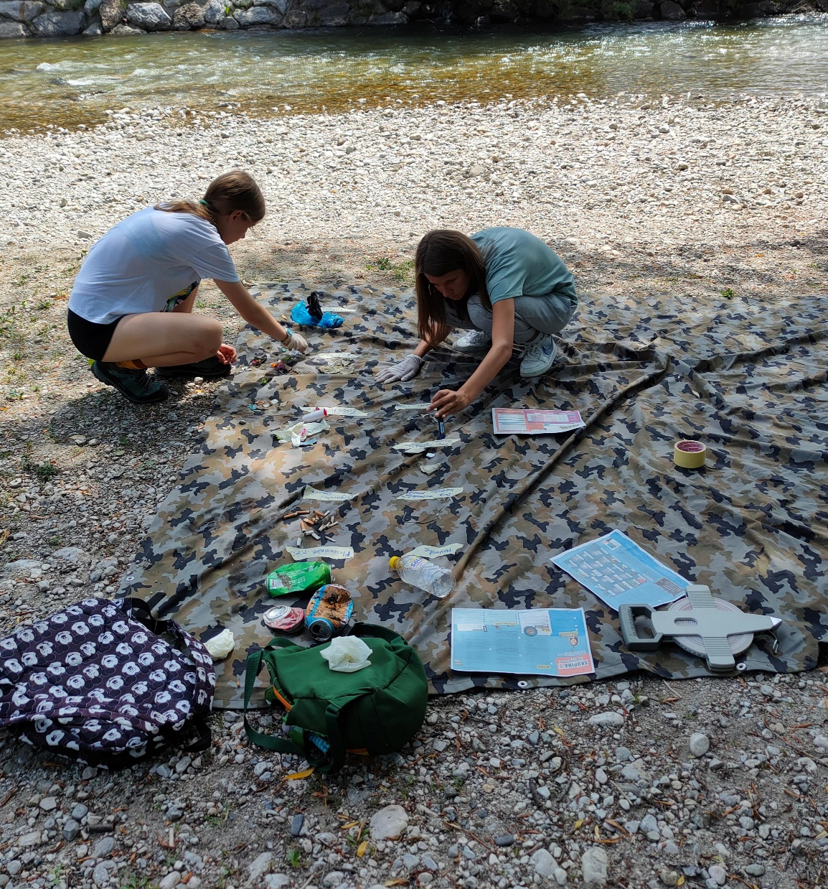
CILJI
Spoznavanje vodnih ekosistemov in človekovega vpliva nanj.
Dosegane operativnih ciljev na konkretnem raziskovalnem primeru.

Slide 5
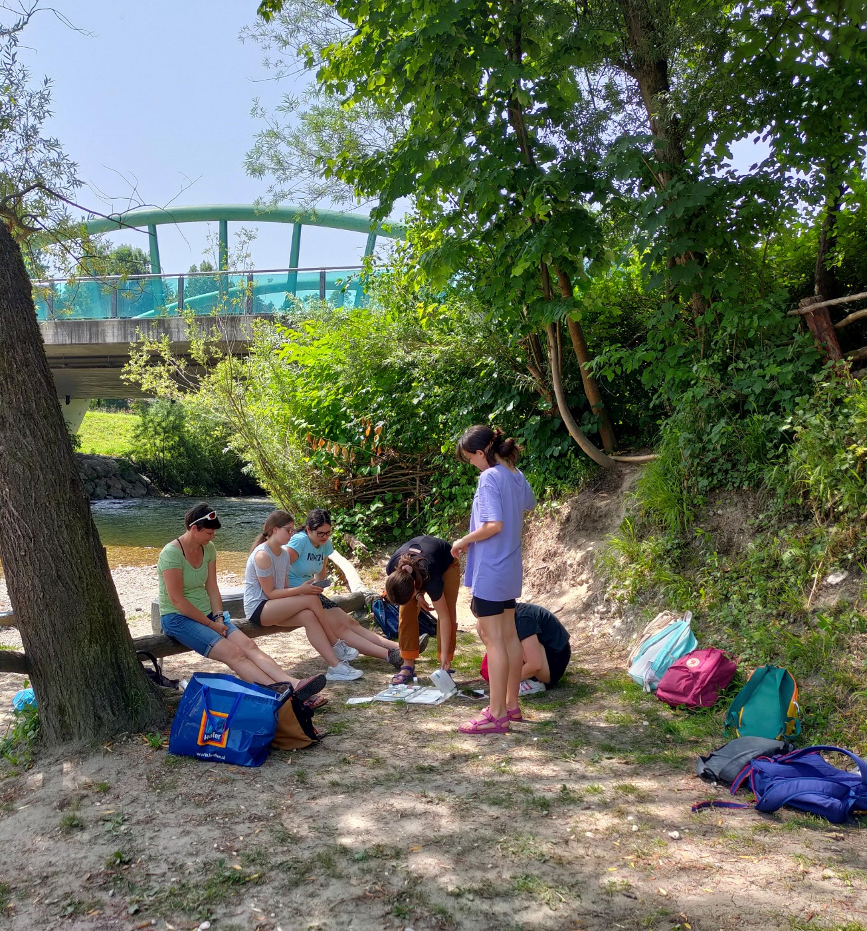
CILJI
Ozaveščanje.
Aktualen raziskovalen problem.
Vključenost učencev – večja motivacija.

Slide 6
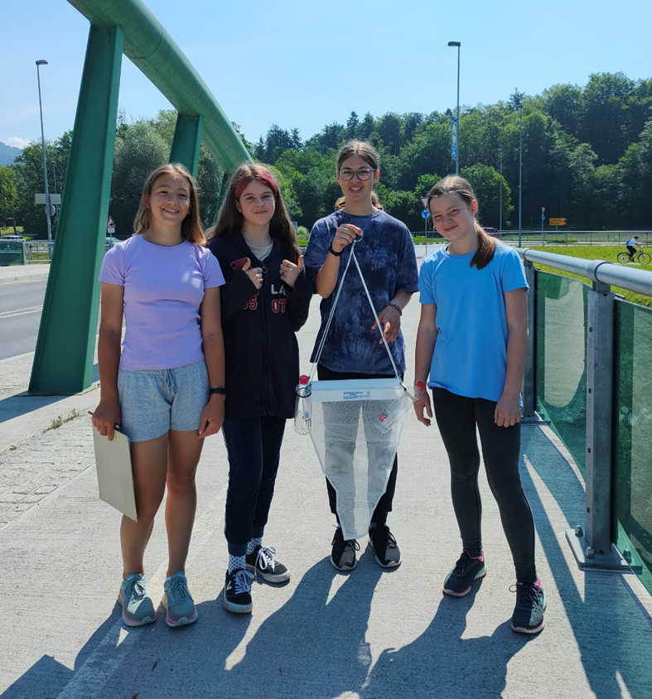
PRED NARAVOSLOVNIM DNEM
Spoznavanje vodnih ekosistemov (prehranjevalni spleti, pomen in raba oceanov, plastika in odpadki).
Aktivnosti na prostem.
Delo v skupinah.

Slide 7
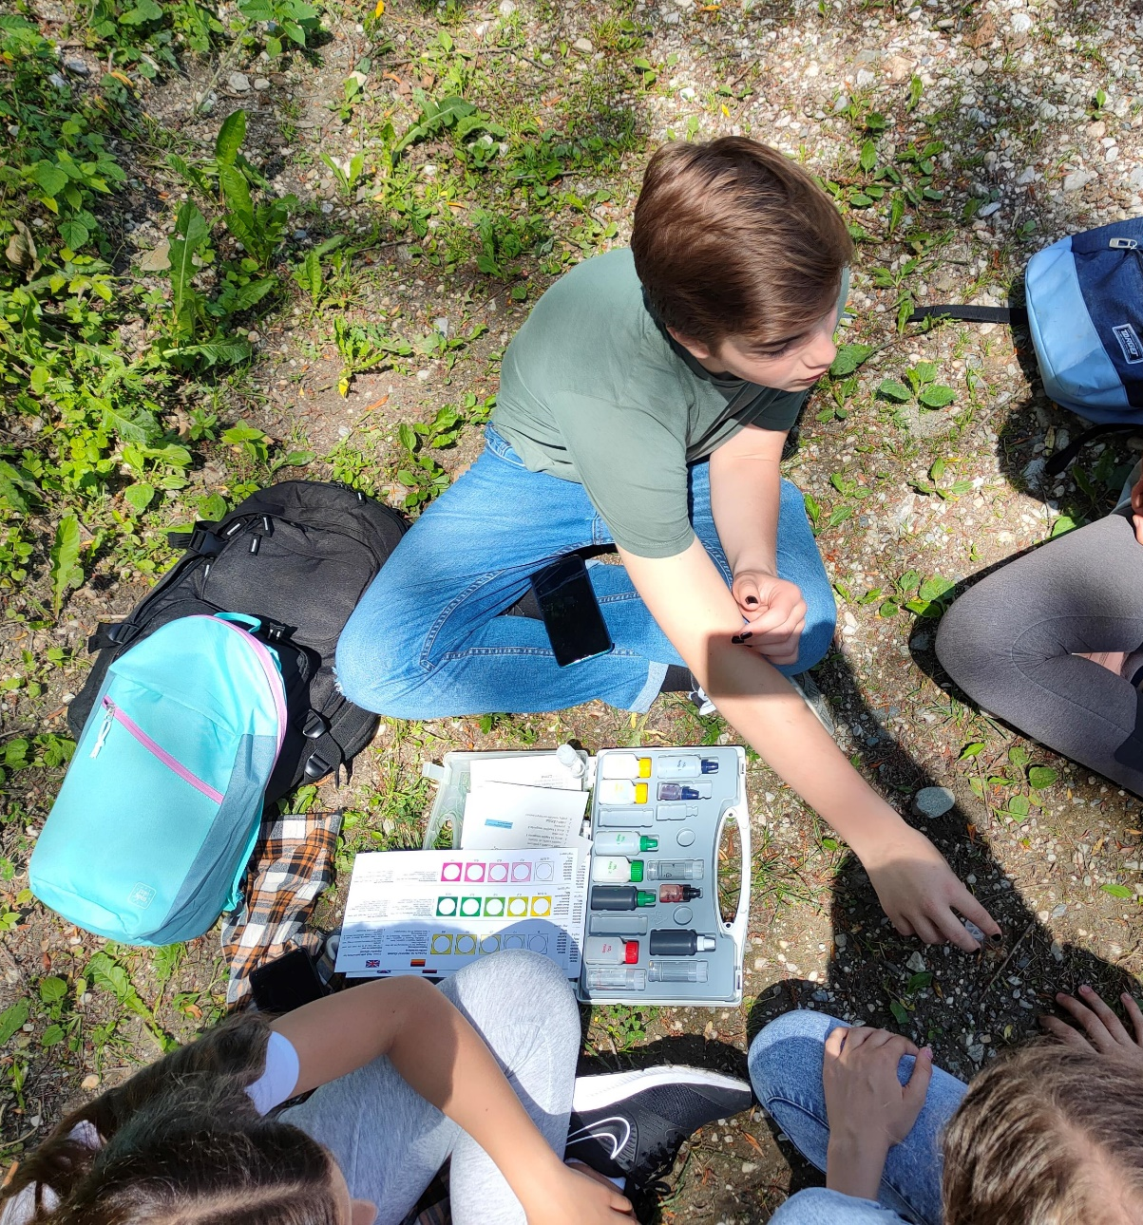
NARAVOSLOVNI DAN
Priprava na izvajanje vzorčenja.
Postavljanje raziskovalnih vprašanj, hipotez.

Slide 8
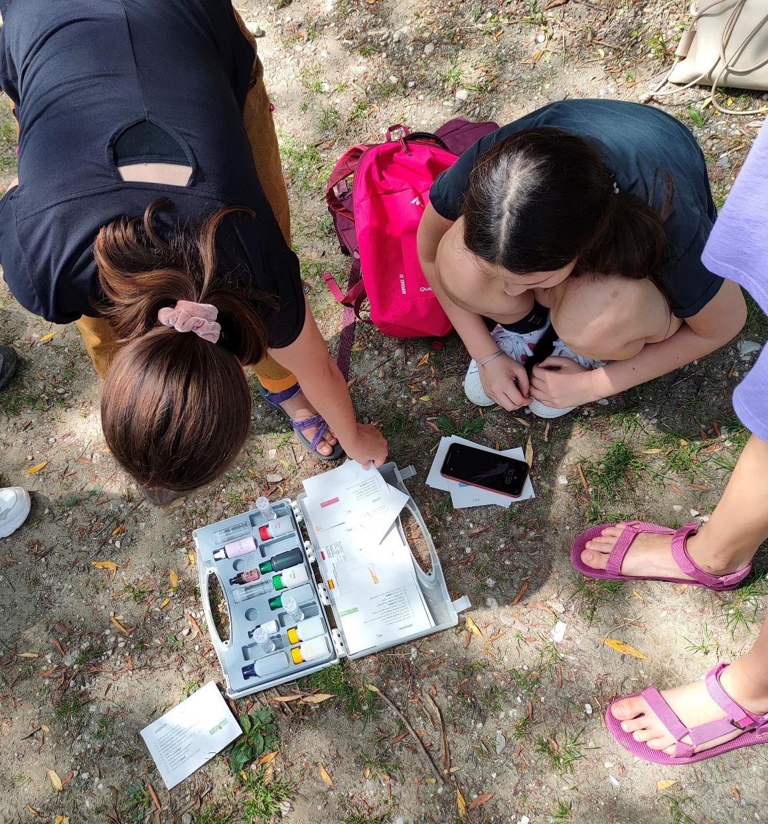
NARAVOSLOVNI DAN
Natančne metode vzorčenja in postopki izvajanja meritev.
Velika motivacija učencev, sodelovanje, natančnost.

Slide 9
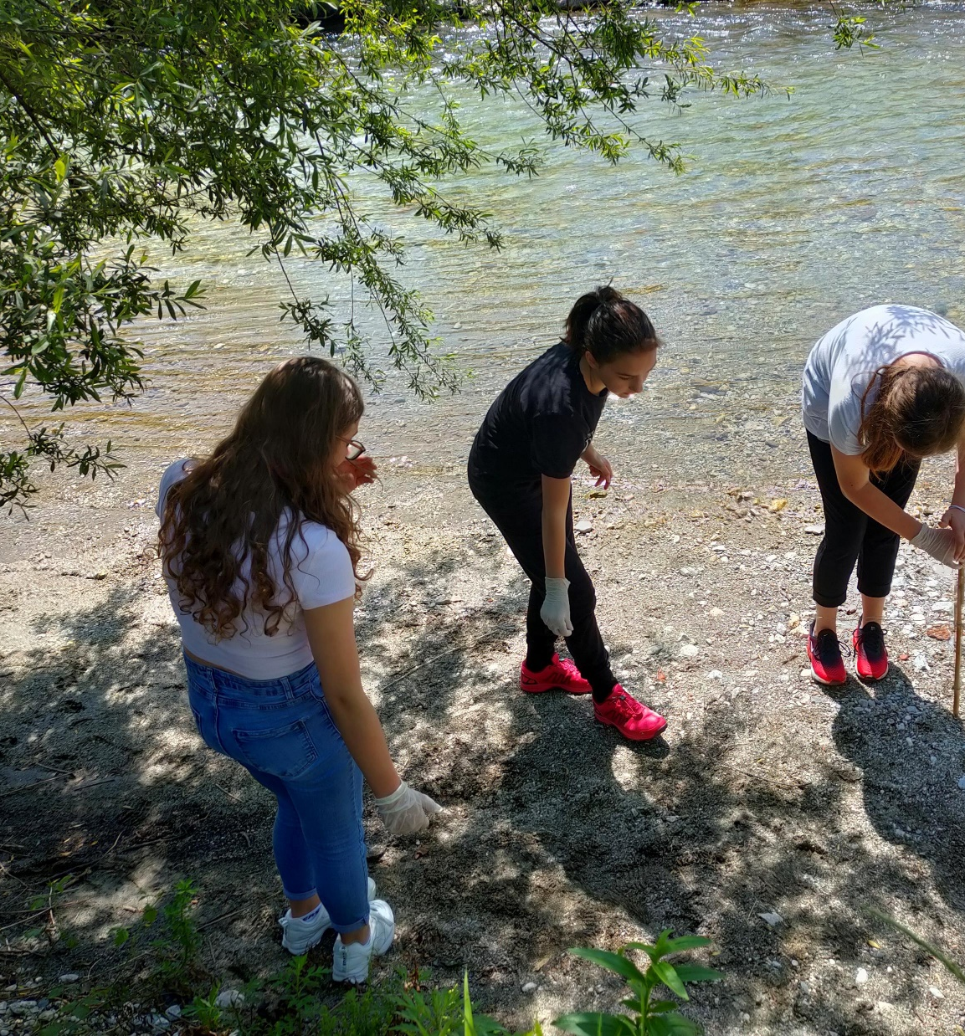
NARAVOSLOVNI DAN
Nadgradnja v naslednjem letu – opazovanje organizmov v vodotoku.

Slide 10
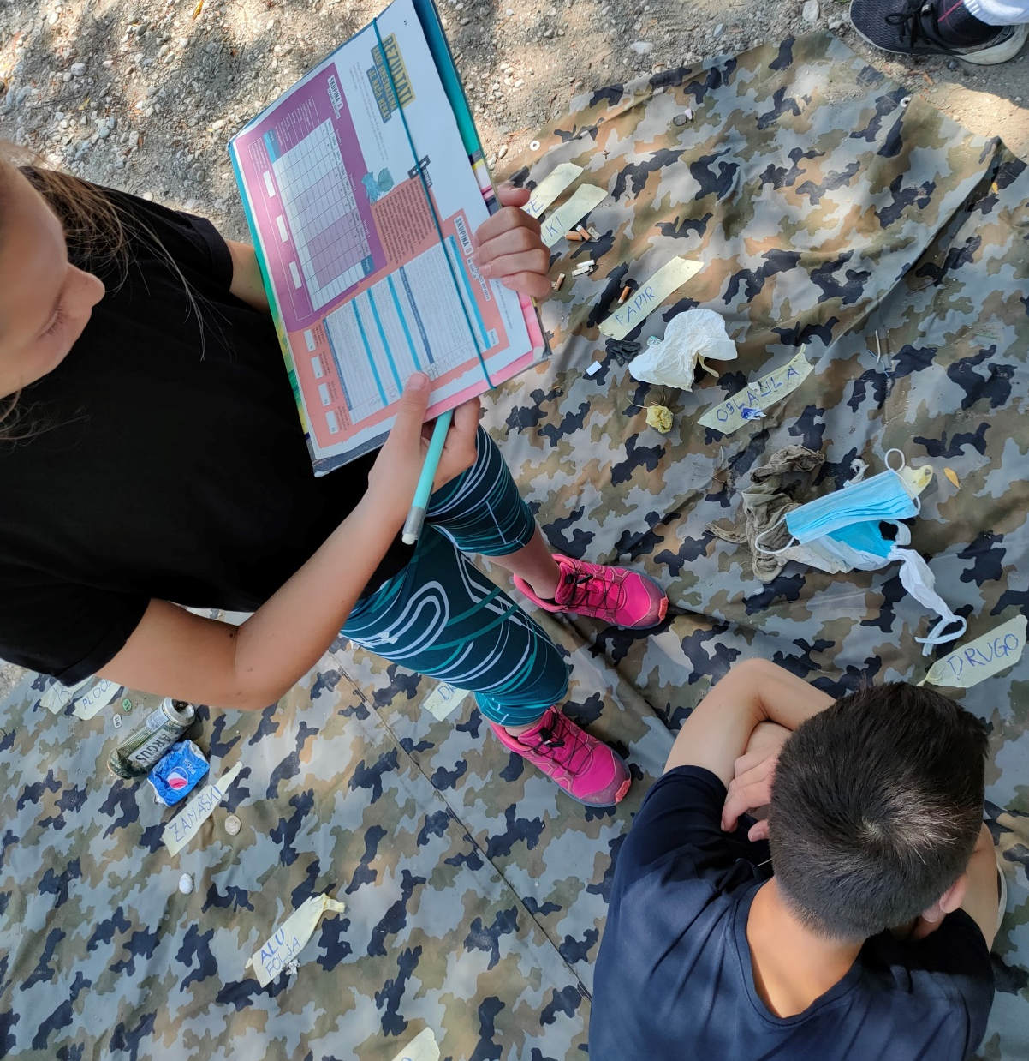
PO NARAVOSLOVNEM DNEVU
Pregled rezultatov in pogovor o njih.
Kako lahko sami prispevamo k manj plastike v vodotokih? Aktivno iskanje lokalnih rešitev.

Slide 11
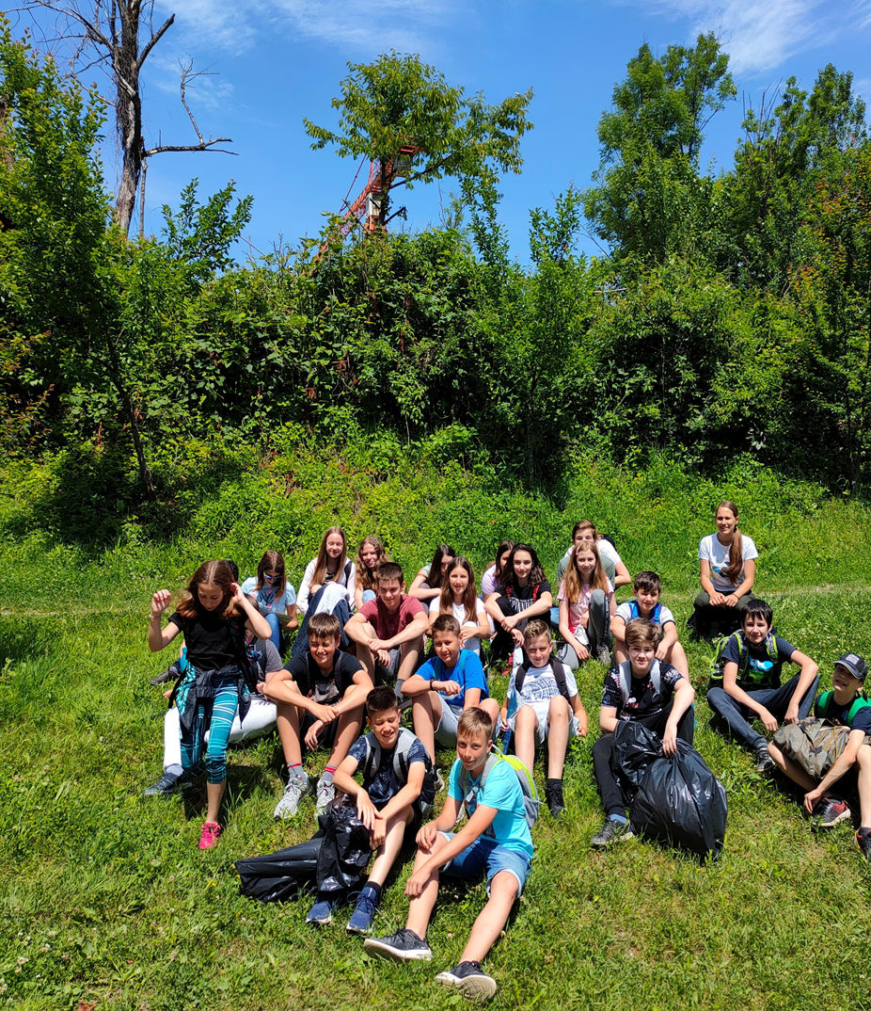
ZAKLJUČEK
Razvijanje raziskovalnih spretnosti.
Motivacija ob aktualnih raziskovalnih problemih.
Aktivna vključenost.
Ozaveščanje o aktualnih problematikah.
Naš vpliv na ekosisteme okoli nas.

